Slide 1

WalkWithWoofs: Aplicativo de passeio de cães visando saúde do animal
Orientador: Norton Barros Glaser

Slide 2
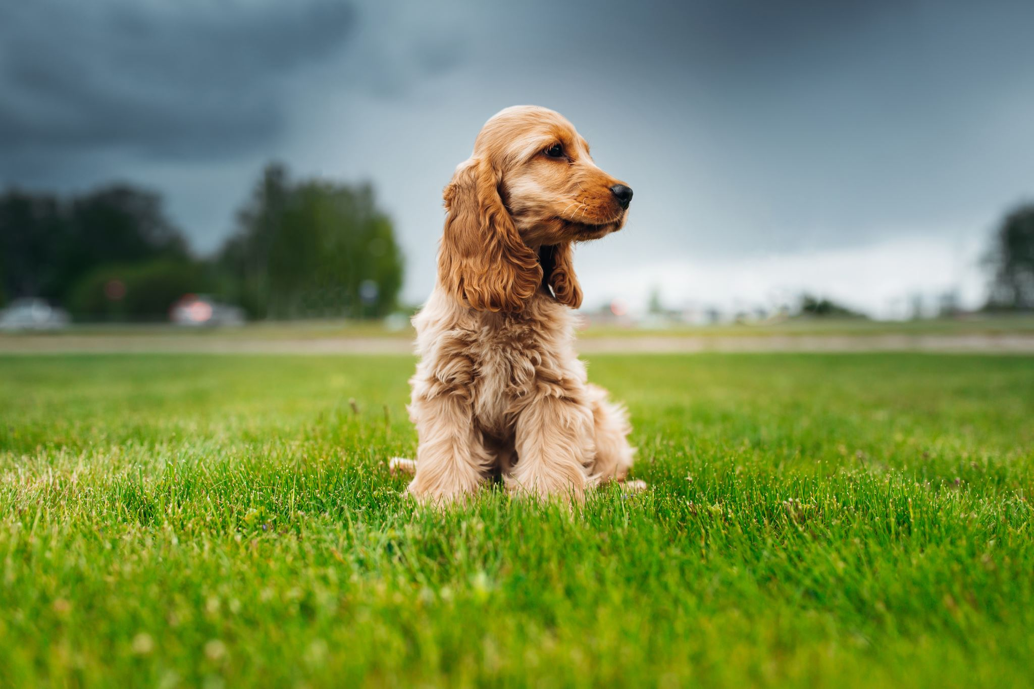
O surgimento da proposta
O projeto "WalkWithWoofs" surge em um cenário de crescente urbanização, onde donos de cães muitas vezes enfrentam dificuldades em encontrar tempo e oportunidades adequadas para garantir que seus animais de estimação recebam a quantidade de exercício necessária. De acordo com dados recentes, a obesidade canina está em ascensão, com cerca de 59% dos cães nos Estados Unidos sendo considerados obesos. Esse problema de saúde pode levar a sérias complicações, como diabetes, doenças cardiovasculares e redução da expectativa de vida. No Brasil, onde o número de pets tem crescido significativamente, estima-se que cerca de 52 milhões de cães estejam sob a guarda de famílias, criando um mercado vasto e ainda pouco explorado para serviços especializados.

Slide 3
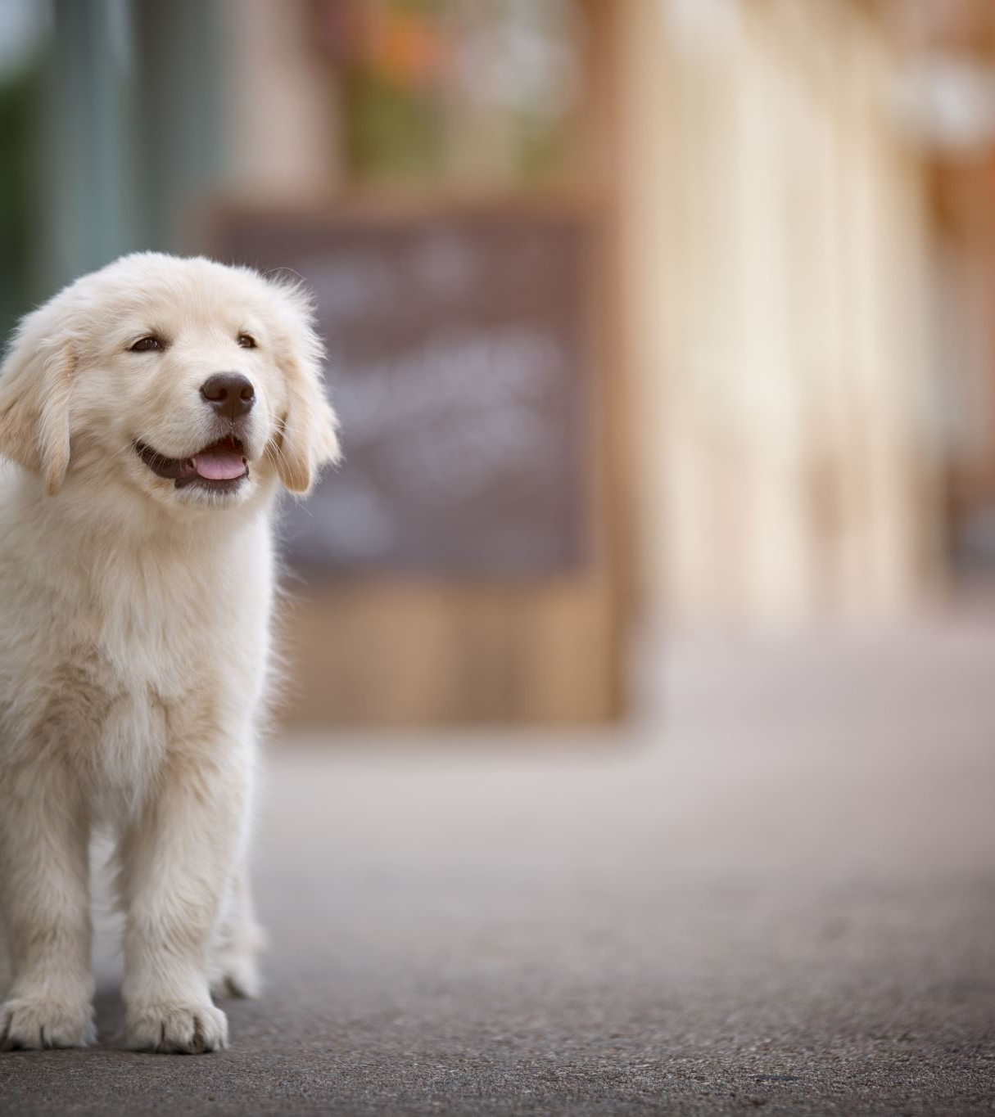
Objetivo geral
O objetivo do projeto WalkWithWoofs é oferecer uma plataforma confiável e de fácil acesso para agendamento e gerenciamento de passeios de pets, simplificando a vida dos donos e garantindo o bem-estar dos animais.

Slide 4
Objetivo específico
O objetivo específico do projeto é criar um ambiente seguro e eficiente para integrar donos de animais e passeadores de pets. O foco está em implementar funcionalidades que atendam às necessidades específicas de ambas as partes, como agendamento, feedback e chat em tempo real. Além disso, o projeto pretende utilizar tecnologias modernas para garantir confiabilidade e escalabilidade da plataforma, proporcionando uma experiência agradável e prática que promova o bem-estar animal.

Slide 5




Tecnologias utilizadas
Flutter
Firebase
Google apis
Android studio

Slide 6
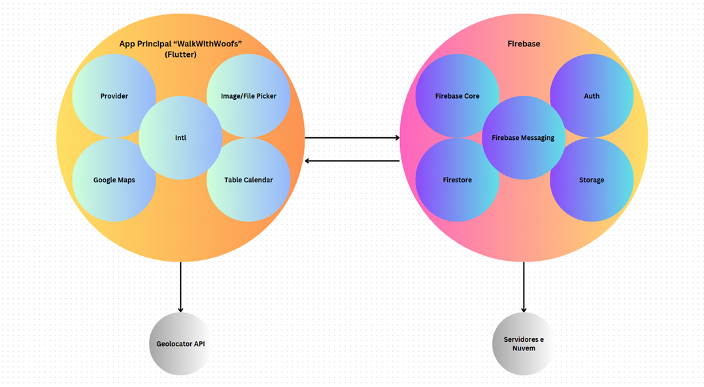

Slide 7
COnsiderações Finais
O projeto WalkWithWoofs representa uma solução prática e inovadora para um problema real no mercado pet. Com a plataforma, busca-se não apenas melhorar a interação entre donos e passeadores, mas também garantir o bem-estar animal e a satisfação dos usuários.
Ao longo do desenvolvimento, foram aplicados conceitos técnicos adquiridos durante o curso, demonstrando o alinhamento do projeto com as competências profissionais.
Por fim, o potencial de expansão do projeto evidencia sua relevância e capacidade de impactar positivamente o mercado, consolidando-o como uma proposta viável e promissora.

Slide 8

Apresentação do Software https://www.youtube.com/watch?v=THG8PBnlQLY

Slide 9
Futuras implementações
Quantidade de Pets: Aumento da capacidade de animais de estimação por passeador, implementando a possibilidade de possuir diversos pets vinculados a um mesmo dono.
Inteligência Artificial: Implementação uma inteligência Artificial no aplicativo, a fim de oferecer então recomendações personalizadas de passeadores, rotas e horários para caminhadas.

Slide 10
Integrantes
João Pedro de Souza Vieira
João Victor Barbosa da Silva

Slide 11
Obrigado por assistir nossa apresentação!

